Slide 1
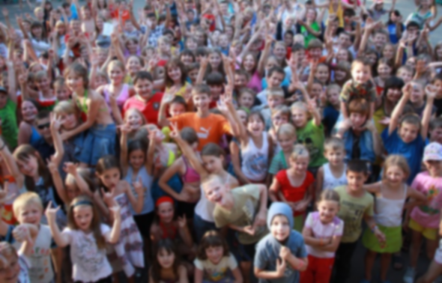
ДОСТУПНОСТЬ И КАЧЕСТВО ДОПОЛНИТЕЛЬНОГО ОБРАЗОВАНИЯ ДЕТЕЙ В ОМСКОЙ ОБЛАСТИ: УСПЕШНЫЕ ПРАКТИКИ И РИСКИ
Малютин Сергей Пантелеевич, старший методист БОУ ДО г. Омска "Городской Дворец детского (юношеского) творчества"

Slide 2
Дополнительное образование Омской области в 2017 году. Бюджет 2 485 492,0 тыс. рублей ( 1 ребёнок – 14,1 тыс. рублей)
Муници-пальные
92
Государ-ственные
6
Спорт
28
Культура
66
Всего
192
СОШ
40+ %
, а также

Slide 3
Виды учреждений дополнительного образования. Всего 98 (19 – село)

Slide 4
Доступность и вариативность дополнительного образования Омской области в 2017 году
Направленность | Количество объединений | Количество учащихся
Техническая | 580 | 7799
Естественнонаучная | 471 | 7 185
Туристско-краеведческая | 350 | 5 434
Физкультурно-спортивная | 2503 | 41 713
Художественная | 2 913 | 43 959
Социально-педагогическая | 2108 | 29912

Slide 5
Омская область. Охват дополнительным образованием. Всего – 176284 человека – 70% (1 ребёнок – 1 раз)
136002

Slide 6
БОУ ДО г. Омска "ГДДюТ". Охват дополнительным образованием
Учебный год | Количество учащихся | Количество учебных часов | Количество групп
2016-2017 | 5385 | 1066 | 410
2017-2018 | 5452 | 2000 | 418
2018-2019 | 6663 | 2063 | 423

Slide 7
Время вопросов
E-mail: msp2311@gmail.com

